Slide 1
Disclaimer – deze sheet verwijderen
De les en deze samenvatting is met zorg ontwikkeld door Soroptimistclub Isalania Zwolle Kampen en Soroptimistclub de Bilt-Bilthoven i.s.m. Seneca Servicehuis. Wij, Soroptimisten, zetten ons in om de rechten, de positie én het leven van meisjes en vrouwen wereldwijd te verbeteren.
We beseffen ons dat het onderwerp emoties kan oproepen en dat elke klas een eigen dynamiek kent. Je bent als docent vrij om de de les naar eigen inzicht aan de passen op basis van de je ervaring, het niveau van de leerlingen en de beschikbare tijd.
De les is in de basis gemaakt voor leerlingen vanaf ongeveer 15 jaar en is te gebruiken als mentorles of bij maatschappijleer. Deze les is ook geschikt voor diverse niveaus op zowel middelbare scholen als voor hoger beroeps onderwijs.
Geactualiseerd op d.d. 26-10-2023

Slide 2
Geweld tegen vrouwen en meisjes: wat kun jij ertegen doen?
Let’s Orange the World

Slide 3
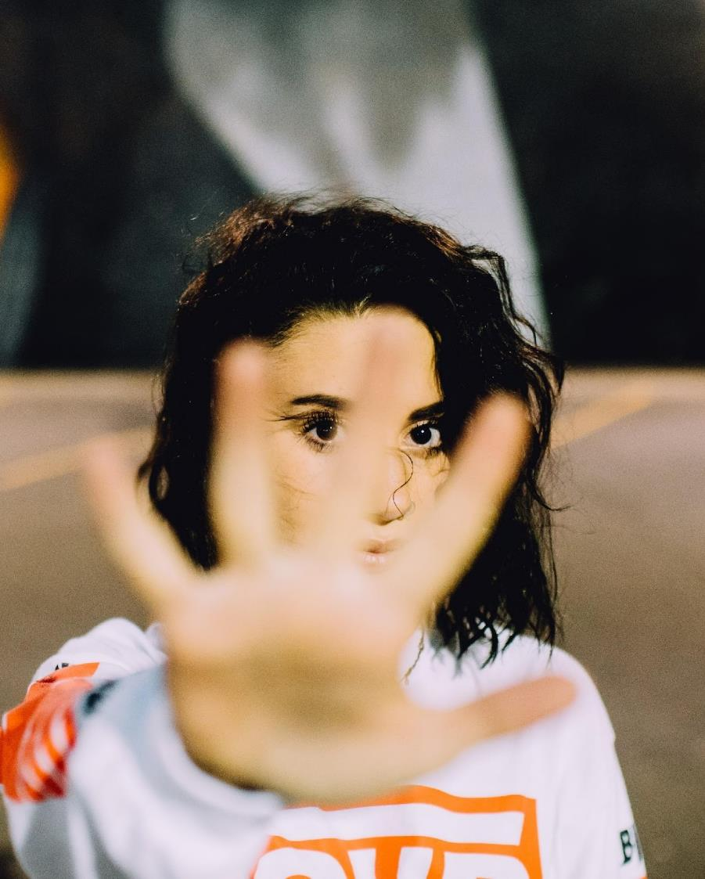
Campagne Orange the World
16 dagen actie: stop geweld tegen vrouwen en meisjes.
Waarom oranje? Kleur van de dageraad in een wereld zonder geweld.

Slide 4
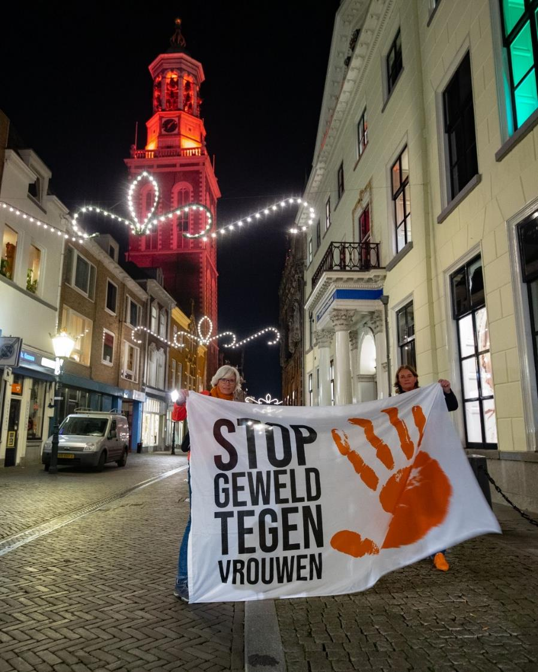
Inhoud van de les
Spelregels
Stellingen
Wat is geweld?
2 filmpjes van ervaringsdeskundigen
Wat kun je zelf doen?
Opdrachten
Notes:
Introductie
Introductie over de campagne én gastdocent even voorstellen. Kennen de leerlingen oranje aangelichte gebouwen in hun stad?
Geef duidelijk het doel aan van deze les.

Slide 5
Doel van de les
Informatie delen hoe vaak geweld voorkomt.
Bewustwording creëren van de impact van gender-gerelateerd geweld in de samenleving.
Handelingsperspectief bieden:
Wat kan ik anders doen?
Hoe kunnen we geweld stoppen?
Doorbreek het taboe: geweld is onacceptabel / stop wegkijken / maak incidenten bespreekbaar.
Notes:
Introductie
Introductie over de campagne én gastdocent even voorstellen. Kennen de leerlingen oranje aangelichte gebouwen in hun stad?
Geef duidelijk het doel aan van deze les.

Slide 6
Spelregels van deze les
Veilige omgeving
Praat alleen als je dat zelf wilt
Gender-geweld óók tegen jongens
LHBTQIA + community
LHBTIQA+ staat voor lesbisch, homoseksueel, biseksueel, transgender, queer/ questioning, intersekse en aseksueel/aromantisch.

Slide 7
Stellingen

Slide 8
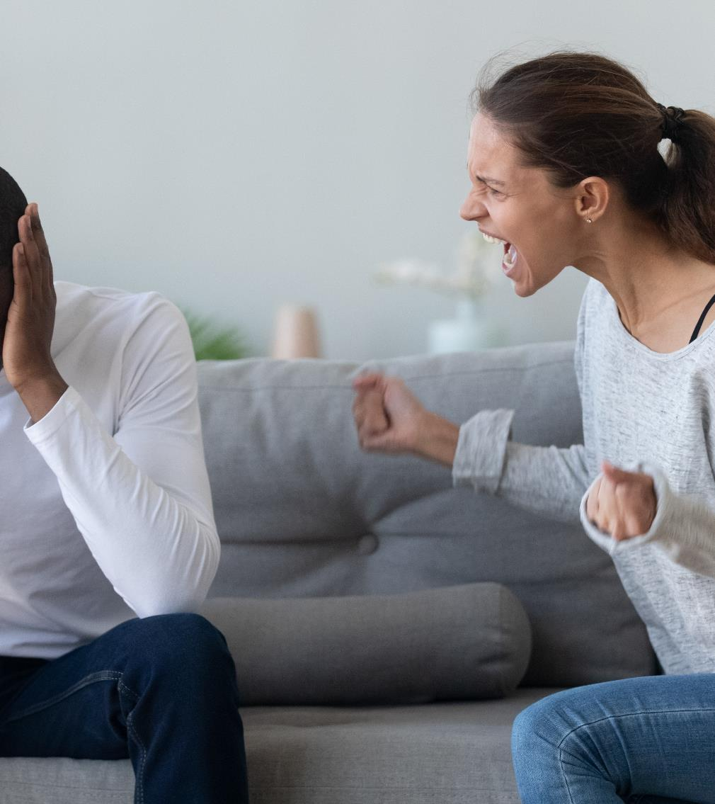
Stelling 1
Iemand uitschelden is ook geweld.

Slide 9
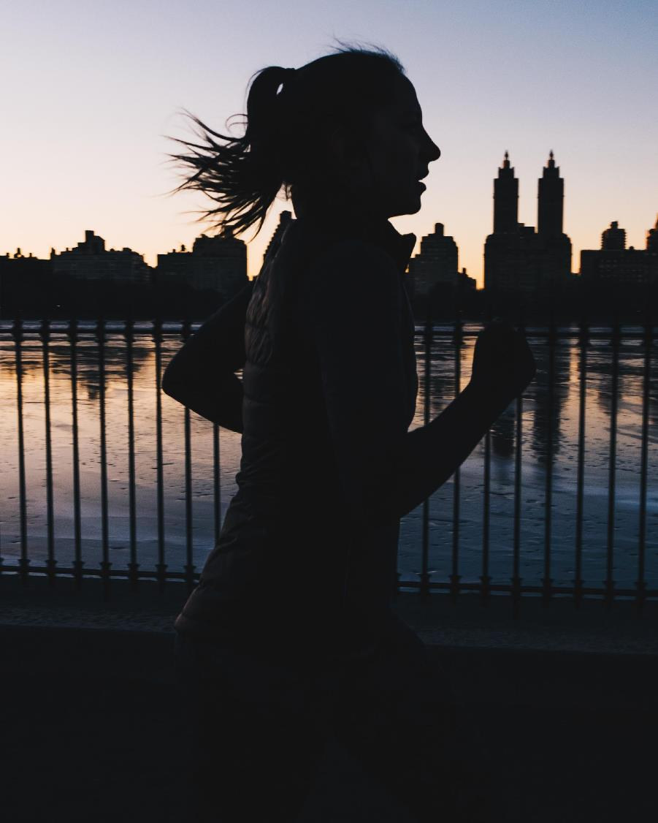
Stelling 2
Een meisje voelt zich onveilig als ik in het donker achter haar loop.

Slide 10
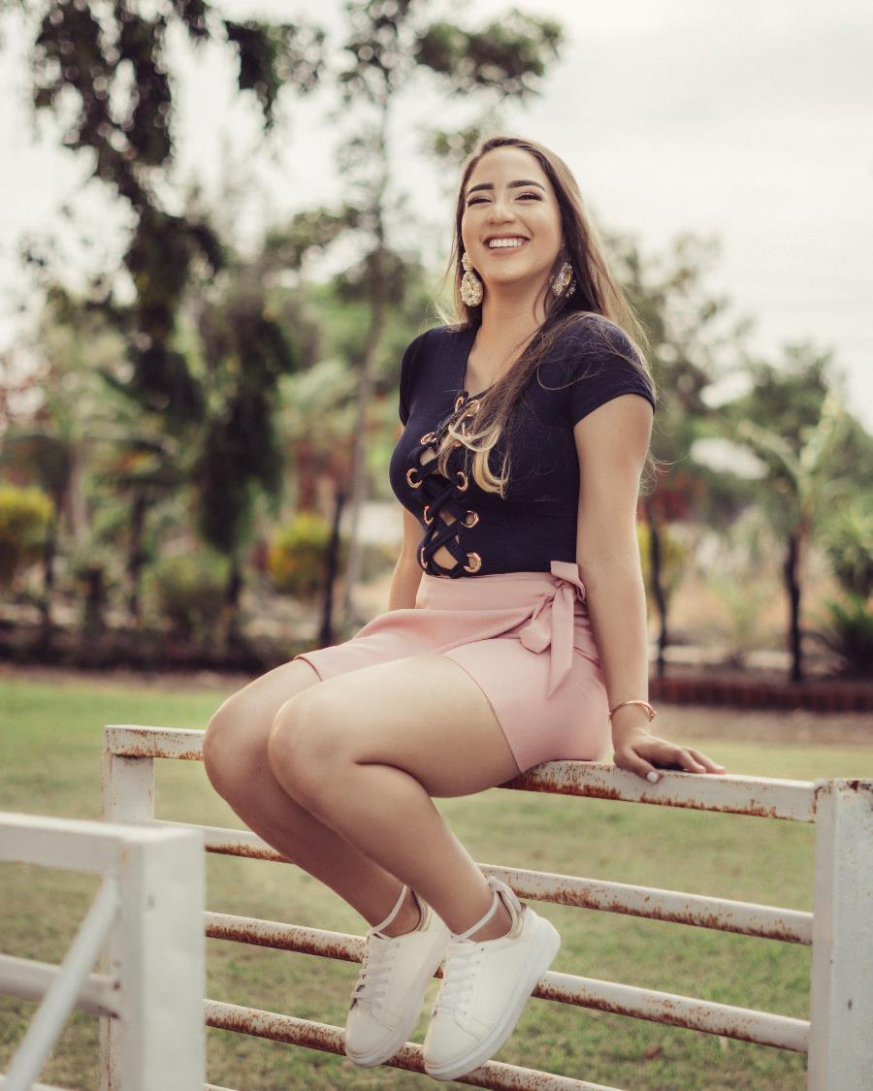
Stelling 3
Een meisje met een kort rokje of een naveltruitje vraagt erom nagefloten te worden.

Slide 11
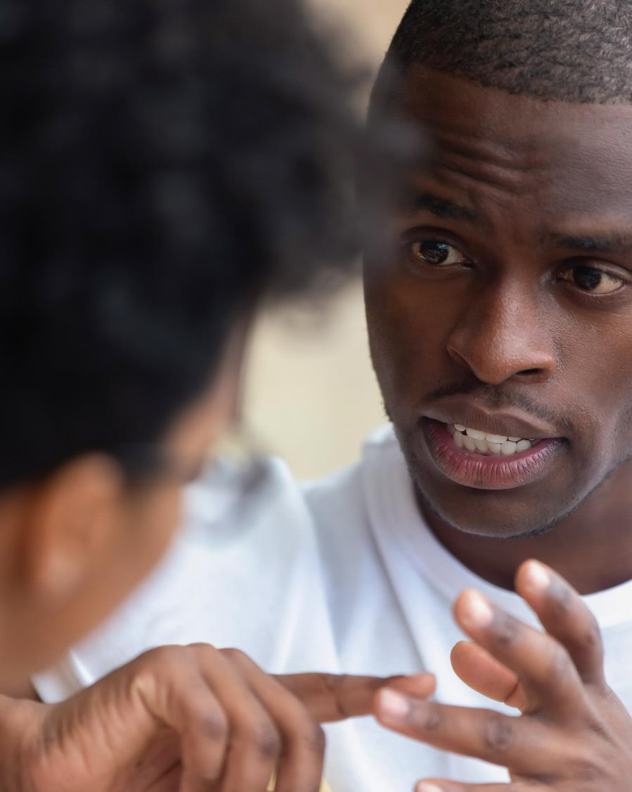
Stelling 4
Als een vriend van jou een meisje lastigvalt, zeg je daar iets van.

Slide 12
Stelling 5
Sexting is oké, doorsturen niet.

Slide 13
‘Ervaringsdeskundige’ Tessel

Slide 14
Feiten & cijfers

Slide 15
Wat verstaan we onder geweld?
(Kinder)mishandeling
Emotionele of psychische verwaarlozing
Straatintimidatie
Huiselijk en seksueel geweld
Drogeren tijdens uitgaan
Overvallen / bedreiging / beroving
Online pesten / sexting / cybergeweld
‘Deep nudes’
Seksueel geweld
Seksueel misbruik
Seksuele intimidatie
op het werk
in de horeca
bij sportvereniging
Stalking
Eergerelateerd geweld
Gedwongen prostitutie
Uitbuiting
Vaak kennen slachtoffers en daders elkaar!

Slide 16
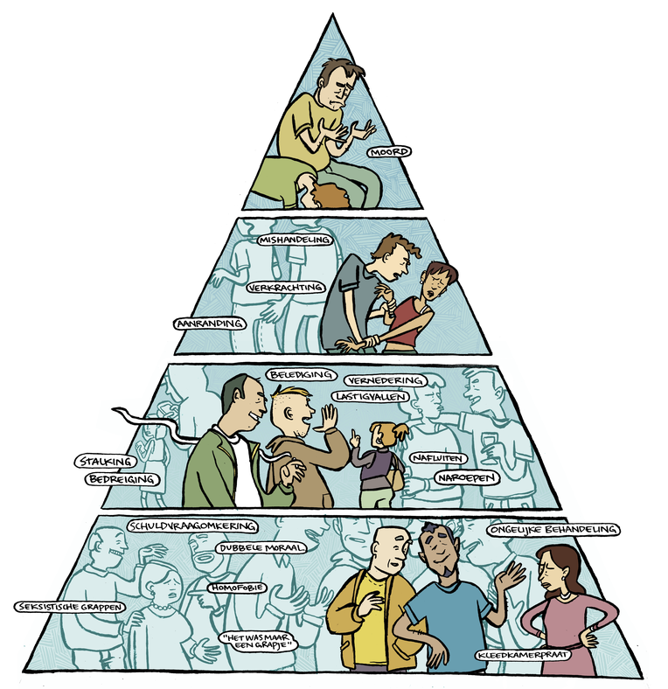
Piramide van geweld

Slide 17
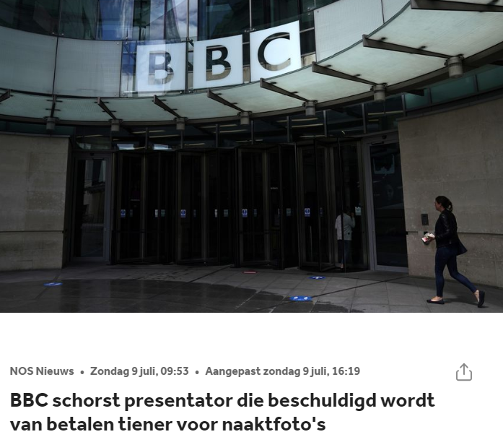
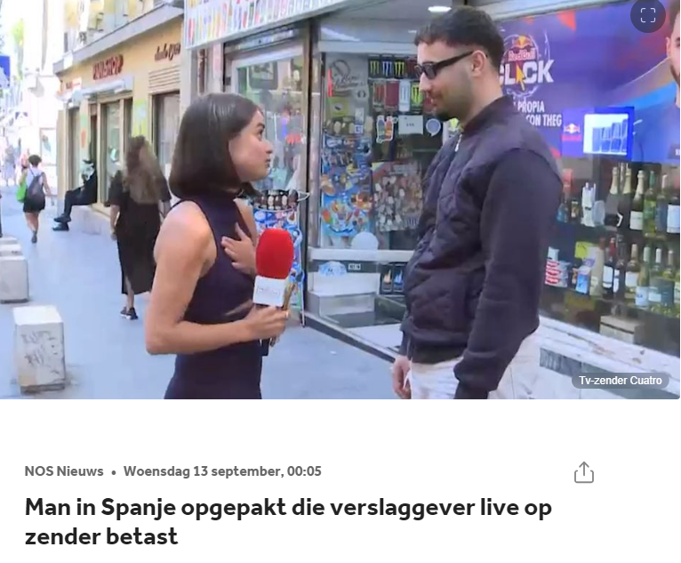
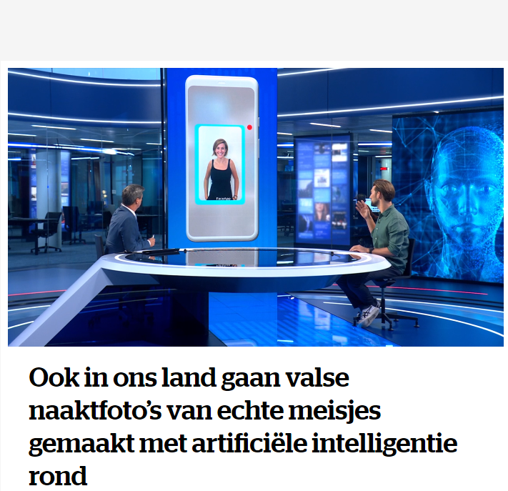
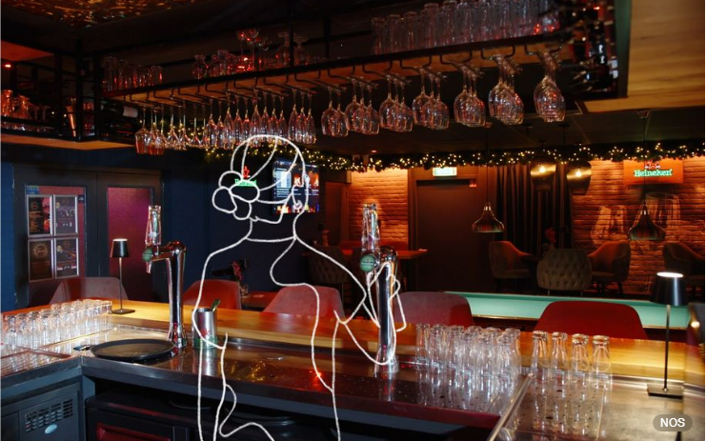
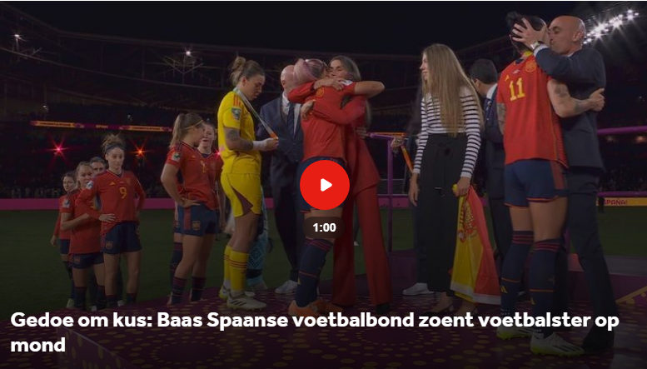
Voorbeelden
Krantenartikel NRC 25/10/23
Grensoverschrijdend gedrag in de horeca
Voorbeeld uit België

Slide 18
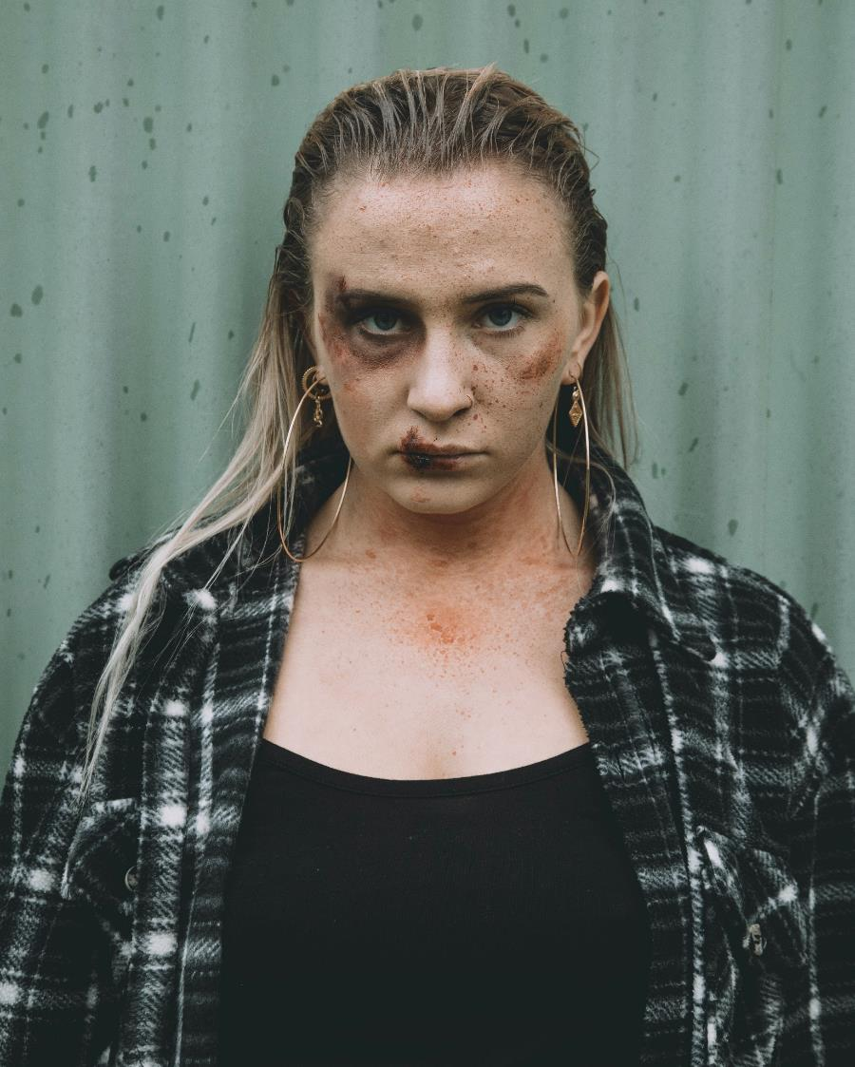
Cijfers
Wereldwijd
87.000 vrouwen vermoord (in 2017)
137 vrouwen sterven elke dag door geweld (ex)partner
1 op de 3 vrouwen slachtoffer van huiselijk geweld
1 op de 3 kinderen groeit op in een gezin met ernstig lichamelijk of geestelijk geweld
Nederland
Iedere 8 dagen sterft 1 vrouw door geweld in huis (cijfers CBS 2022)
Seksueel grensoverschrijdend gedrag
53% van de meisjes en vrouwen
19% van de jongens en mannen
Horeca: bijna 60% seksuele intimidatie (FNV 2020)
Grote steden: veel straatintimidatie
1 op de 5 jongeren slachtoffer van huiselijk geweld (2021)

Slide 19
‘Ervaringsdeskundige’ Marloes

Slide 20
Opdracht(en)

Slide 21
Opdracht in de klas | variant 1 – wat kun je zelf doen?
Bereid je voor | Je zit in een onveilige situatie | Je bent getuige
1. ….. | 1. ….. | 1. …..
2. ….. | 2. ….. | 2. …..
3. ….. | 3. ….. | 3. …..
4. ….. | 4. ….. | 4. …..
5. ….. | 5. ….. | 5. …..

Slide 22
Wat kun je zelf doen?
Bereid je voor | Je zit in een onveilige situatie | Je bent getuige
1. SOS-knop telefoon | 1. Ga schreeuwen, dat trekt aandacht | 1. Help het slachtoffer
2. Ik weet wie ik altijd kan bellen | 2. Bel 112 | 2. Bel 112
3. Ik fiets niet alleen naar huis | 3. Ga zo snel mogelijk weg | 3. Ga samen zo snel mogelijk weg
4. Ik ken m’n grenzen en geef ze aan | 4. Gebruik je SOS-knop | 4.
5. Ik …… | 5. | 5.

Slide 23
Opdracht in de klas – variant 2
Lees de medestander-verklaring op de volgende sheet. Hierin staan 5 uitgangspunten en nu ga jij hiermee aan de slag. Jouw school wil komende week nog aandacht besteden aan de campagne tegen geweld tegen vrouwen en meisjes.
Kies 1 van de 5 uitgangspunten uit de verklaring die jou het meest aanspreekt.
Je hebt 5 minuten tijd om kort op te schrijven hoe jouw school daar aandacht aan moet besteden.
Na afloop vragen we je het mondeling toe te lichten.

Slide 24
# Medestander-verklaring
Ik gebruik geen geweld tegen vrouwen en meisjes.
Ik neem vrouwen en meisjes die geweld melden serieus en steun hen bij het vinden van hulp.
Ik doe wat ik kan om te zorgen dat vrouwen en meisjes zich veilig kunnen voelen.
Ik draag bij aan het doorbreken van het taboe rond praten over geweld tegen vrouwen.
Ik spreek mensen in mijn omgeving aan op grensoverschrijdend gedrag.

Slide 25
Wat kun je zelf doen?
Onveiligheid en angst zijn niet oké.
Wees je bewust ​dat het kan gebeuren.
Bedenk wat je kan doen.
Geef je eigen grenzen aan, ook als je medestander of bijstander bent. ​
Doorbreek het taboe: praat erover.
Geweld is niet acceptabel: meld geweld.

Slide 26
Belangrijk om te weten
Vertrouwenspersoon school, vrienden of ouders
Kindertelefoon tot 18 jaar 0800-0432
Alles oké supportlijn van 18 tot 24 jaar 0800-0450
Veilig Thuis: 0800-2000

Slide 27
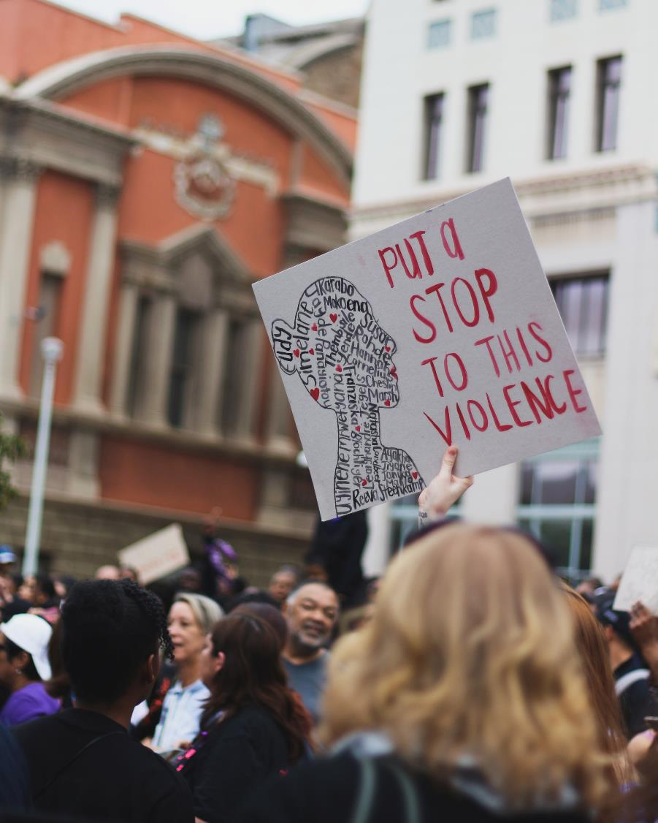
Hoe kunnen we geweld stoppen?
Wat kun jij anders doen?

Slide 28
Aanvullende sheets voor les > 50 min

Slide 29
Opdracht in de klas – variant 3
Zowel jouw school als sportclub, werk en de gemeente waarin je woont willen aandacht besteden aan de campagne stop geweld tegen vrouwen en meisjes.
Je kiest 1 van de 5 uitgangspunten uit de verklaring die jou het meest aanspreekt.
Kies een organisatie (school, sportclub, werk of gemeente) waaraan je advies geeft.
Je hebt 15 minuten tijd om jouw advies uit te schrijven: Waarom moet de organisatie zich inzetten voor deze campagne?
Na afloop vragen we je het mondeling toe te lichten.

Slide 30
Opdracht in de klas – variant 4
Breng de campagne 'Stop geweld tegen vrouwen en meisjes' op jouw school onder de aandacht. Bedenk met elkaar een actiecampagne! Werk in duo's.
Kies bijvoorbeeld één van onderstaande opdrachten:
Maak een poster, print die uit en hang hem op in je school.
Neem een vlog op en plaats die op de website van je school.
Hang een groot wit doek aan de muur, gebruik oranje afwasbare verf en plaats je handafdruk op het doek. Schrijf bij jouw hand een passende quote.

Slide 31
Opdracht in de klas – variant 5
In 2021 lanceerde Engeland een campagne #Have a word. In deze korte film spreken vrienden elkaar aan op grensoverschrijdend gedrag. Kijk deze film en bespreek met elkaar de vraag: ‘Wat zeg jij?’

Slide 32
Achtergrondinformatie bij de docentenhandleiding

Slide 33
Cijfers meldingen bij Veilig Thuis
In 2020 gaf 8 procent van de bevolking van 16 jaar en ouder aan in de afgelopen 12 maanden slachtoffer te zijn geweest van een of meerdere vormen van huiselijk geweld. Dit komt neer op 1,2 miljoen personen. Dat blijkt uit de prevalentiemonitor huiselijk geweld en seksueel geweld, uitgevoerd door het CBS. Bij het prevalentiecijfer van huiselijk geweld is verbale agressie niet meegeteld. Als verbale agressie mee zou worden meegeteld, zou 33 procent slachtoffer zijn van huiselijk geweld. Van seksueel geweld werd 11 procent van de bevolking van 16 jaar en ouder in de afgelopen 12 maanden slachtoffer. Dit zijn omgerekend 1,6 miljoen personen.
In 2017 zijn in Nederland naar schatting tussen de 90.000 en 127.000 kinderen en jongeren van 0 tot 18 jaar blootgesteld aan een vorm van kindermishandeling. Dat is ongeveer 3 procent van alle kinderen in Nederland. Het gaat hierbij om kinderen waarbij professionals mishandeling hebben gesignaleerd.

Slide 34
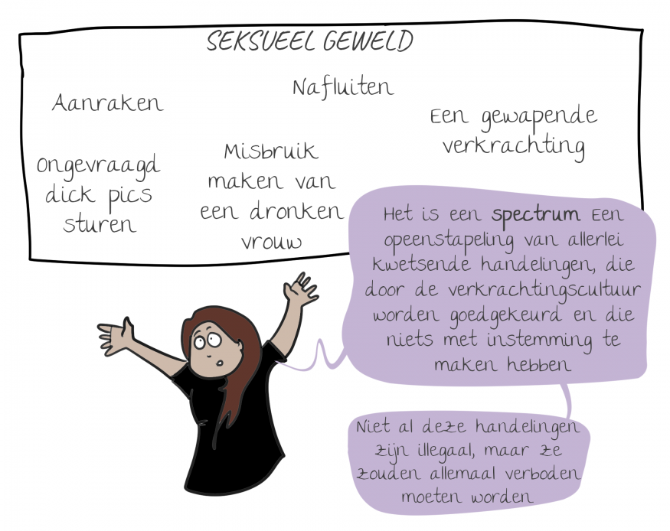
Suggesties voor afbeeldingen lesmateriaal

Slide 35
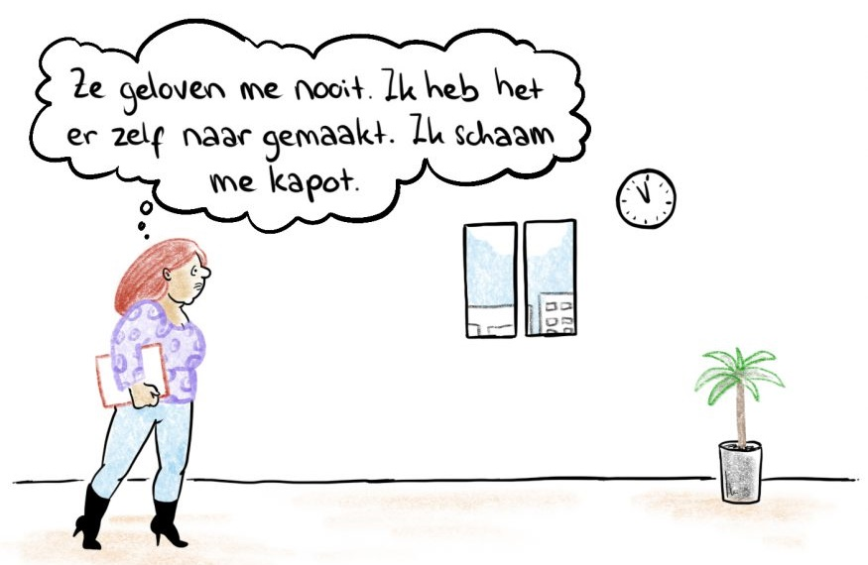
Suggesties voor afbeeldingen lesmateriaal

Slide 36
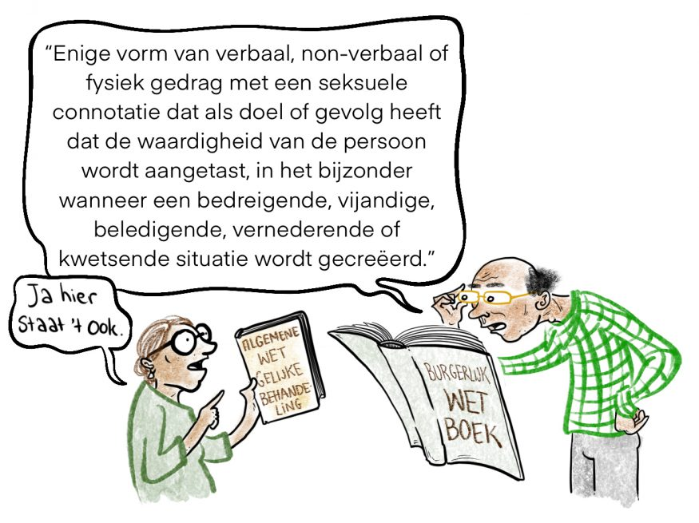
Suggesties voor afbeeldingen lesmateriaal

Slide 37
Bronnen en extra informatie
www.orangetheworld.nl
www.soroptimist.nl
www.zontanederland.nl
Foto’s Kampen: Freddy Schinkel
Foto’s Zwolle: Soroptimistclub Zwolle
www.vpro.nl/lees/specials/2021/lhbtqiaplus/lhbtqiaplus-meer-dan-een-afkorting.html
veiligthuis.nl
www.kindertelefoon.nl/bellen
www.allesoke.nl
Piramide van geweld: Mas Hab
www.emancipator.nl
Foto’s: https://www.shutterstock.com/nl
Films Marloes en Tessel: www.ripplefilm.nl i.s.m. Tjitske Visscher
Diverse afbeeldingen: wol.jw.org, https://wibnet.nl , Unsplash, www.gaysite.nl, https://mensenrechten.nl
Diverse sheets: tekeningen Merel Barends www.oneworld.nl/kijkenluisteren/strip/ en https://merelbarends.com
www.politie.nl/onderwerpen
www.cbs.nl/nl-nl/nieuws/2022/17/meer-adviezen-maar-minder-meldingen-kindermishandeling-en-huiselijk-geweld
Samenstellers: Hilde van Werven en Kitty de Vries (Soroptimistclub Isalania Zwolle Kampen), Tjitske Visscher (Soroptimistclub De Bilt-Bilthoven) en Lennart Schra (Seneca Burgerschap)
Film Have a word / Mayor of Londen: https://www.youtube.com/watch?v=qbk3iJqmjNU
https://www.vpro.nl/lees/specials/2021/lhbtqiaplus/lhbtqiaplus-meer-dan-een-afkorting.html

